Slide 1

PHÒNG GIÁO DỤC VÀ ĐÀO TẠO QUẬN LONG BIÊN
Trường Tiểu học Phúc Lợi
KHOA HỌC 5
Sử dụng năng lượng gió và
năng lượng nước chảy
Năm học 2022 - 2023

Slide 2

KHỞI ĐỘNG

Slide 3

Câu 1
Có mấy loại chất đốt ?
A. 1 loại
B. 2 loại
C. 3 loại
D. 4 loại

Slide 4
Câu 2
Có mấy loại khí đốt ?
A. 1 loại
B. 2 loại
C. 3 loại
D. 4 loại

Slide 5
Câu 3
Tại sao ta phải sử dụng chất đốt an toàn và tiết kiệm ?

Slide 6
KHÁM PHÁ

Slide 7
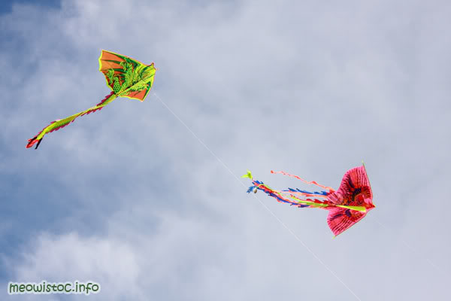
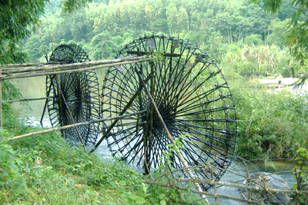

Quan sát hình vẽ trả lời câu hỏi.
Diều muốn bay lên cao phải cần có năng lượng nào?
Bánh xe nước muốn quay được phải cần có năng lượng nào?

Slide 8
Sử dụng năng lượng gió
và năng lượng nước chảy
1. Sử dụng năng lượng gió
2. Sử dụng năng lượng nước chảy

Slide 9
Hoạt động 1: Sử dụng năng lượng gió
Hoạt động cá nhân:
Nhiệm vụ : Quan sát hình 1, 2, 3 trong SGK, kết hợp với vốn hiểu biết trả lời câu hỏi sau:
* Người ta sử dụng năng lượng gió trong những việc gì?

Slide 10
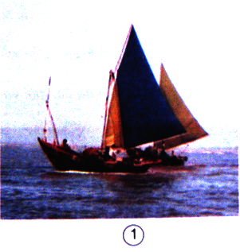
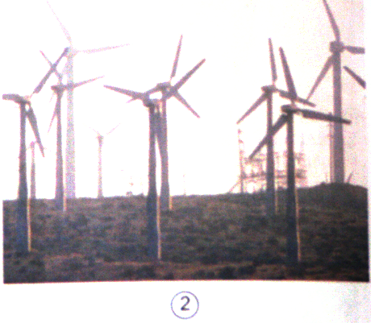
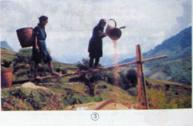
Hoạt động 1: Sử dụng năng lượng gió
Hình 1
Hình 2
Hình 3

Slide 11
Hoạt động 1: Sử dụng năng lượng gió
Hình | Ứng dụng của năng lượng gió
Hình 1
Chạy thuyền buồm
Hình 2
Làm quay tua-bin của máy phát điện
Hình 3
Giê thóc

Slide 12
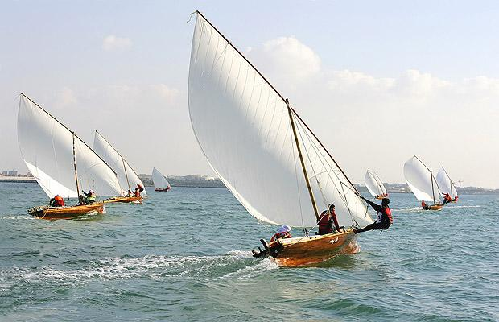

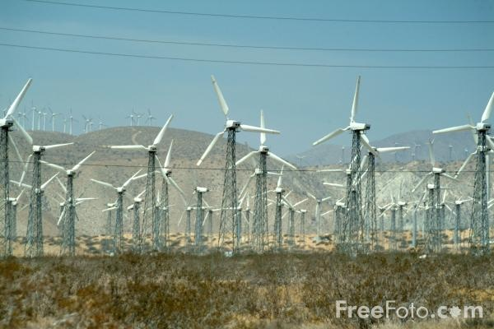
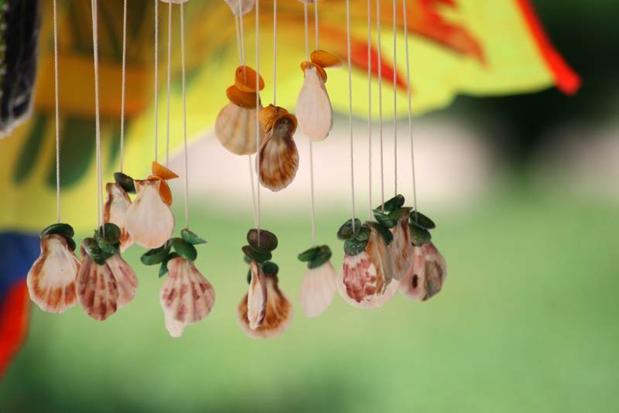
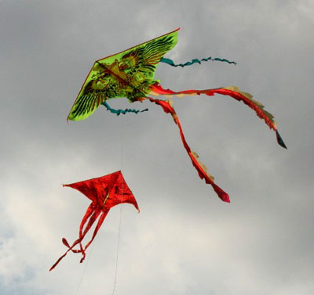
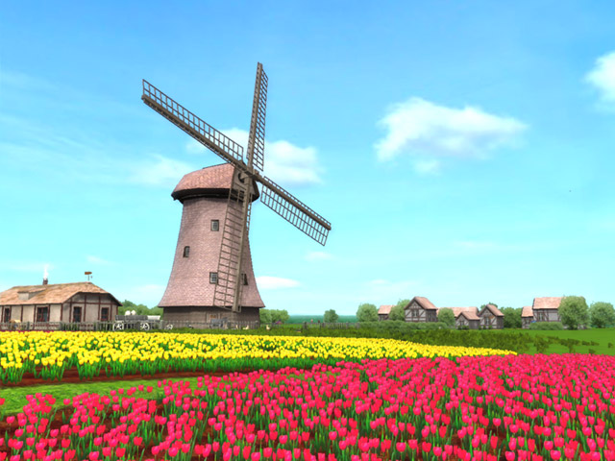
Quan sát hình, nêu ứng dụng của năng lượng gió .
BACK

Slide 13
Hoạt động 1: Sử dụng năng lượng gió
Năng lượng gió có thể dùng để chạy thuyền buồm, làm quay tua-bin của nhà máy phát điện, thả diều, giê lúa, làm điều hòa khí hậu,...
- Mời các em xem một số hình ảnh về việc sử dụng phong điện (điện gió) ở nước ta hiện nay.

Slide 14
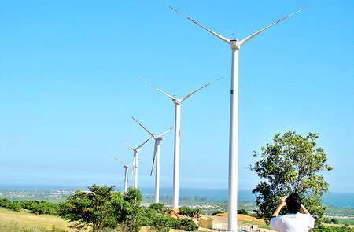
Công trình dự án phong điện tại huyện Tuy Phong tỉnh Bình Thuận ( ảnh Lạc Phong).

Slide 15
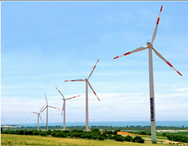
Dự án nhà máy điện gió tại Ninh Thuận có tổng vốn đầu tư khoảng 500 triệu đô la Mỹ sẽ do công ty cổ phần đầu tư xây dựng Trung Nam (Trung Nam Group) xây dựng tại 2 xã Bắc Phong và Lợi Hải (huyện Thuận Bắc), trên diện tích 900 ha.
Những trụ tua bin của nhà máy điện gió Tuy Phong
( Ninh Thuận).

Slide 16
Hoạt động 2: Năng lượng nước chảy
*Nhiệm vụ: Quan sát các hình 4,5,6 kết hợp với vốn hiểu biết hoàn thành 2 các câu hỏi sau (thời gian 2 phút) .
1. Con người sử dụng năng lượng nước chảy để làm gì?
2. Kể tên một số nhà máy thủy điện ở nước ta.

Slide 17
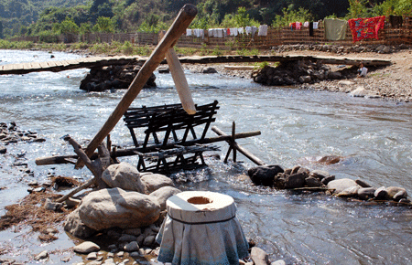
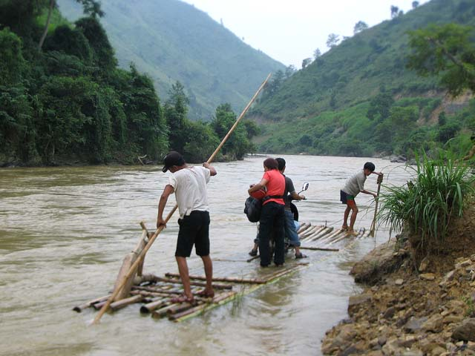
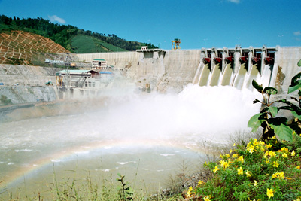
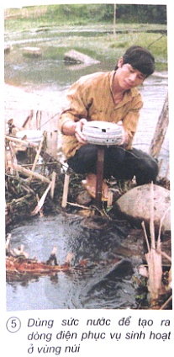
Ứng dụng của năng lượng nước chảy

Slide 18

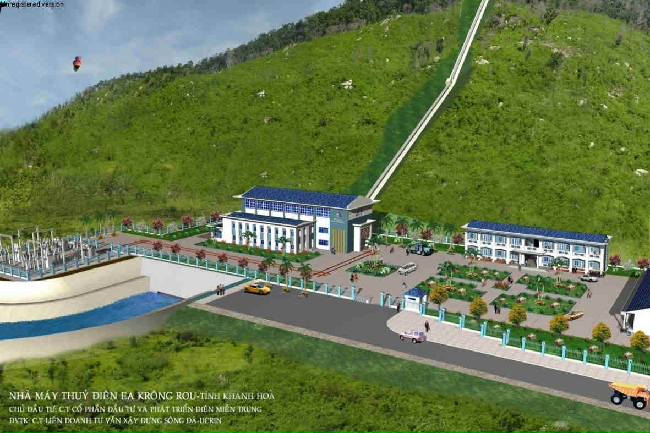
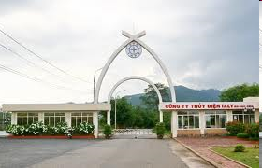
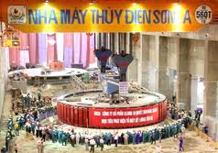
Một số nhà máy thủy điện ở nước ta.

Slide 19
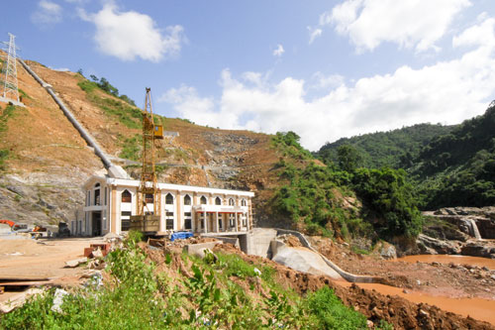
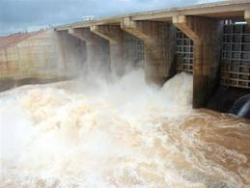
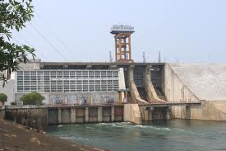
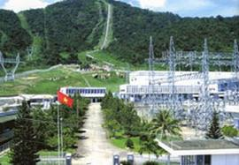
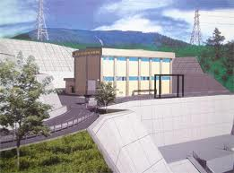
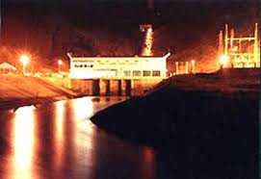
Nhà máy thủy điện Nước Sốt (Hương Sơn - Hà Tĩnh)
Nhà máy thủy điện Trị An (Đồng Nai)
Nhà máy thủy điện Thác Bà (Yên Bái)
Nhà máy thủy điện Đa Nhim (Lâm Đồng)
Nhà máy thủy điện Đakroong (KonTum)
Nhà máy thủy điện Sông Hinh (Phú Yên)

Slide 20
Hoạt động 2: Năng lượng nước chảy
Năng lượng nước chảy thường dùng để chuyên chở hàng hóa xuôi dòng nước; làm quay bánh xe nước đưa nước lên cao; làm quay tua-bin ở các nhà máy thủy điện.

Slide 21
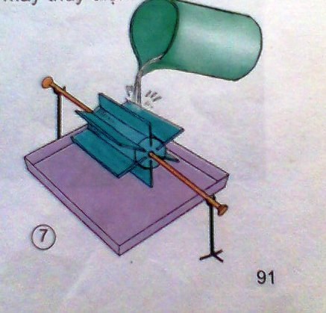
Hoạt động 3: Thực hành
(Sử dụng năng lượng nước chảy làm quay tua pin tạo ra điện).

Slide 22
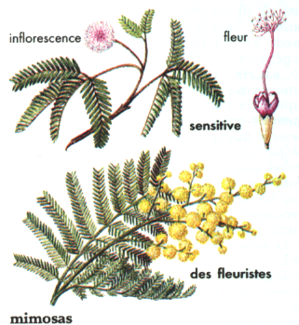
VẬN DỤNG

Slide 23





1
2
4
Câu hỏi
trắc nghiệm
3

Slide 24
Chọn câu trả lời đúng.
Câu 1: Năng lượng gió được dùng để:
Chạy máy móc, quay chong chóng, rung chuông gió, quay bánh xe nước.
Chạy thuyền buồm, giê thóc, quay tua pin của nhà máy phát điện, quay cối xay gió.
Quay tua pin của nhà máy phát điện, chạy xe ô tô, chạy thuyền buồm.

Slide 25
Chọn câu trả lời đúng.
Câu 2: Năng lượng gió là:
a) Năng lượng gây ô nhiễm môi trường nên phải hạn chế sử dụng.
b) Năng lượng sạch, không gây ô nhiễm môi trường.
c) Năng lượng sạch và rất hiếm .

Slide 26
Chọn câu trả lời đúng.
Câu 3: Năng lượng nước chảy được dùng để:
a) Quay tua pin của nhà máy thủy điện, chuyên chở hàng hóa xuôi dòng, chạy thuyền buồm.
b) Quay tua pin của nhà máy thủy điện, quay bánh xe nước đưa nước lên cao, làm quay chong chóng.
c) Quay tua pin của nhà máy thủy điện, chuyên chở hàng hóa xuôi dòng nước, giã gạo, quay bánh xe nước đưa nước lên cao.

Slide 27
Câu 4: Chọn câu nói đúng.
Nước ta có rất nhiều nhà máy thủy điện nên điện dùng thoải mái, không bao giờ thiếu.
b) Nước ta có rất nhiều nhà máy thủy điện nhưng vẫn luôn trong tình trạng thiếu điện. Vì vậy chúng ta phải sử dụng tiết kiệm điện.
c) Nước ta có rất ít nhà máy thủy điện nên điện không đáp ứng đủ cho sản xuất và sinh hoạt.

Slide 28
Dặn dò:
- Về nhà học bài.
- Sưu tầm các đồ dùng điện, ghi vào giấy nháp.

Slide 29



